Slide 1
Relacja prawnik – klient – na przykładzie zawodu adwokata
Etyka zawodów prawniczych

Slide 2
Jacek Dubois w artykule Anatomia morderstwa, Kwartalnik EP nr 1 /2016 / 2017, wyróżnił trzy oblicza adwokata.

Slide 3
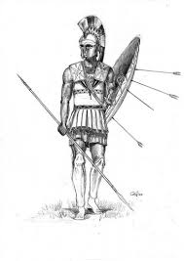
Adwokat - wojownik

Slide 4
        Praca adwokata to codzienna walka na sali sądowej. Proces karny daje możliwość przygotowania batalii i wysłuchania na koniec werdyktu sądu.
        To szansa zmierzenia się z przeciwnikiem na wiedzę oraz zdolność przekonywania.

Slide 5
Każdy człowiek ma w sobie coś z wojownika. Adwokat idzie do sądu z nadzieją, że stojąc obok swego klienta, usłyszy werdykt: niewinny. Dla każdego adwokata jest to największa nagroda.
Adwokat odczuwa potrzebę zwycięstwa. Bez tej pasji stanie się urzędnikiem, a nie rycerzem sali sądowej.

Slide 6
Bycie adwokatem to nie dążenie do zwycięstwa za wszelką cenę, ale do wygranej zgodnej z regułami.
Zgodnie z przepisami kodeksu postępowania karnego zadaniem sądu jest realizowanie prawdy materialnej, czyli dążenie by sprawca przestępstwa został wykryty i pociągnięty do odpowiedzialności karnej, a osoba niewinna takiej odpowiedzialności nie ponosiła.

Slide 7
Dlatego w procesie nie powinno być wygranych i przegranych.
Orzeczenie jest wydawane w oparciu o ustaloną przez sąd prawdę.

Slide 8
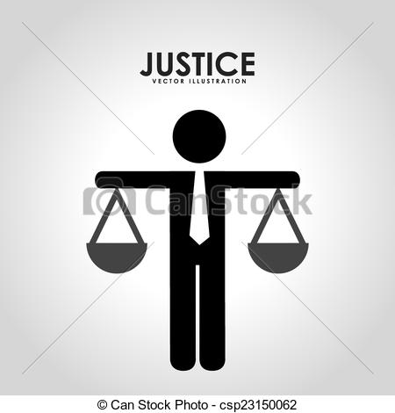
Adwokat – gwarant sprawiedliwości

Slide 9
Rola adwokata w procesie jest specyficzna. Jest on gwarantem sprawiedliwości (jego udział sprawia, że oskarżony ma zagwarantowane konstytucyjne prawo do obrony). Obrońca ma obowiązek działać tylko na korzyść klienta, zatem jego zadaniem nie jest dowodzenie tego co uzna za bliższe prawdy, lecz tego co jest korzystniejsze dla klienta.

Slide 10
Taktyka obrony musi być realistyczna.
Adwokat nie wybiera wersji absurdalnych, lecz możliwe do udowodnienia w ramach realiów procesu.

Slide 11
Adwokat nie jest zakładnikiem swojego klienta i nie musi popierać tych wersji zdarzeń, które z punktu widzenia obrony są samobójcze.

Slide 12
Jest związany linią obrony klienta, ale dla jej przeprowadzenia powinien używać argumentów logicznych, które są możliwe do zaakceptowania przez sąd.

Slide 13

Adwokat - reżyser

Slide 14
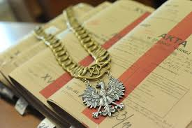
Podstawą przygotowania linii obrony są akta sprawy

Slide 15
Zawarte w nich dowody są przedstawiane przez świadków, najczęściej wzajemnie się wykluczające, wersje wydarzeń. Sąd oceniając dowody ma dużą dowolność, musi się jednak przy tym kierować zasadami prawidłowego rozumowania, wskazań wiedzy i doświadczenia życiowego.

Slide 16
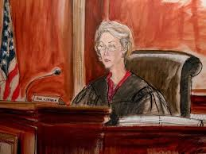
W praktyce sąd szuka najbardziej prawdopodobnej wersji zdarzeń. W tym celu bacznie słucha świadków, obserwuje ich, starając się ocenić czy kłamią, czy też mówią prawdę.

Slide 17
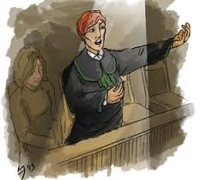
Adwokat kusi sąd przekonując, że prawdziwa jest wersja przedstawiana przez niego.

Slide 18
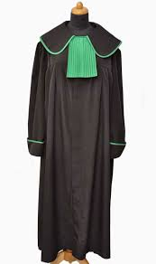
Adwokat jest reżyserem, jednak musi przestrzegać zasad wynikających z prawa o adwokaturze i zasad etyki wykonywania zawodu.

Slide 19
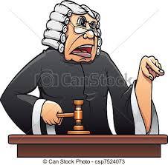
Proces przed sądem jest tylko finałem pracy prawnika, poprzedzony czytaniem akt, rozmowami z oskarżonym, analizą prawną sprawy oraz przygotowaniem wniosków dowodowych.

Slide 20
Obrońca nie ma prawa namawiać oskarżonego do kłamstwa.
Obowiązkiem adwokata jest pomoc w znalezieniu najskuteczniejszej linii obrony.
Osobie stojącej przed zarzutami potrzebny jest obrońca, nie terapeuta.

Slide 21

Jak pomagać nie naruszając zasad etyki?

Slide 22
wyjaśnienie klientowi jego sytuacji prawnej
wskazanie na czym polega zarzucane mu przestępstwo
zapoznanie z przysługującymi mu prawami, np. prawem do milczenia
zapoznanie klienta z takimi instytucjami prawnymi jak świadek koronny czy nadzwyczajne złagodzenie kary
poinformowanie o obowiązujących przepisach

